Slide 1
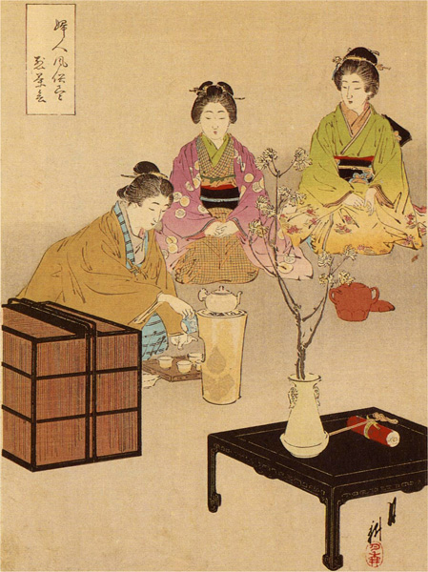
Мистецтво Японії
Notes:
Мистецтво Японії

Slide 2
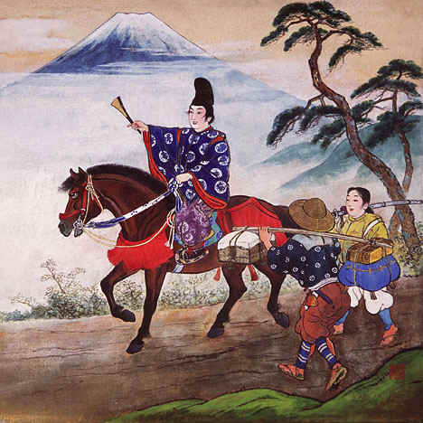
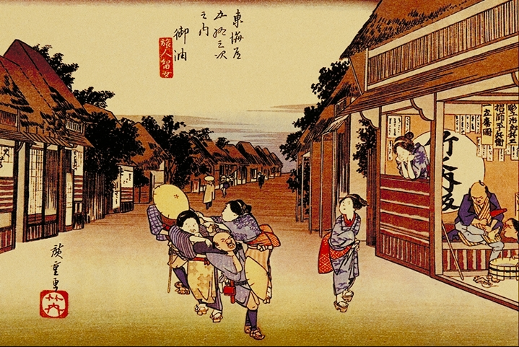
Перші згадки про Японію Європа почула ще в епоху Середньовіччя, пізнавши її разом зі сміливими мандрівниками як країну нечуваної ввічливості і казкового багатства
Ці уявлення домінували і тоді, коли в XVII-XVIII століттях спочатку португальськими, а потім голландськими купцями та місіонерами були обнародувані численні факти з життя та історії цієї далекої для європейців країни.

Slide 3
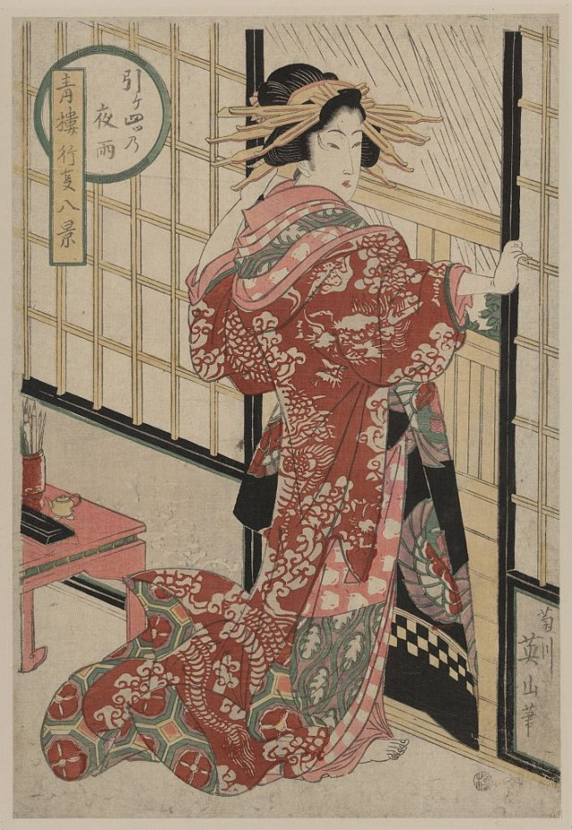
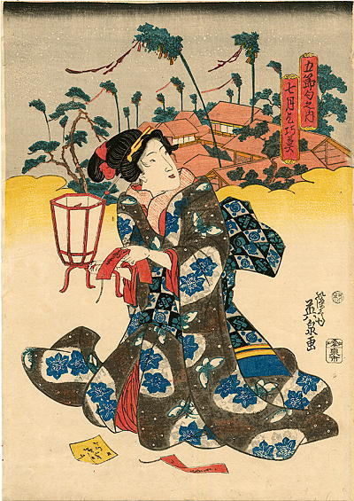
Витоки японської культури сягають у сиву давнину. Найбільш ранні твори мистецтва належать до IV-II тисячоліть до нашої ери. Найбільш тривалим і найбільш плідним для Японського мистецтва був період Середньовіччя (IV-XIX ст.ст.).

Slide 4
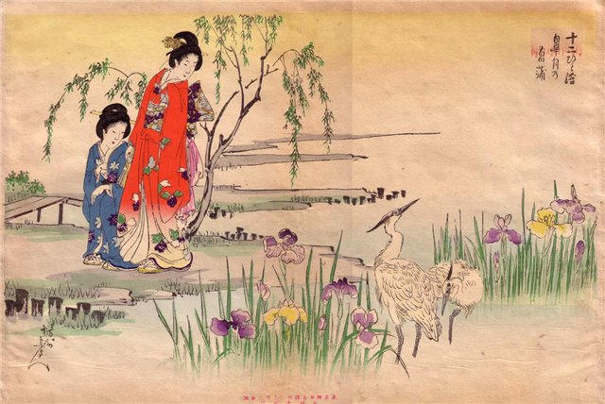
Живопис
Розвитку японського живопису сприяли контакти з континентом, звідки на початку VII століття було запозичене мистецтво виготовлення фарб, паперу і туші.
Notes:
Живопис

Slide 5
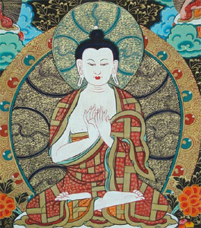
Велике значення для долі японського живопису, як і скульптури, мало поширення в країні буддизму, оскільки потреби буддиської культової практики створювали певний попит на твори цих видів мистецтва.

Slide 6
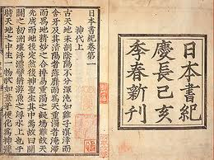
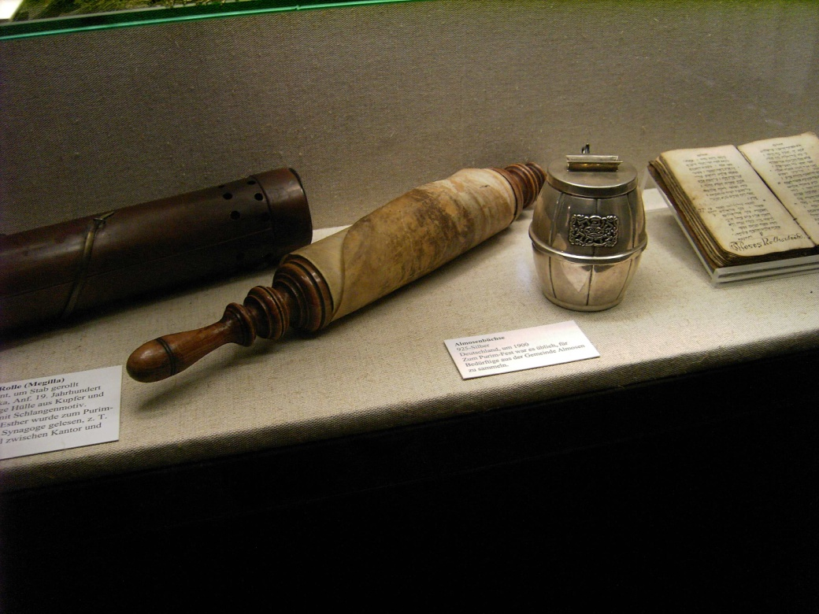
Так, з X століття з метою поширення серед віруючих знань про події буддійської священної історії в масовому порядку створювалися так звані ємакіномо (довгі горизонтальні сувої), на яких зоображалися сцени з буддійської священної історії або з пов'язаних з нею притч.

Slide 7
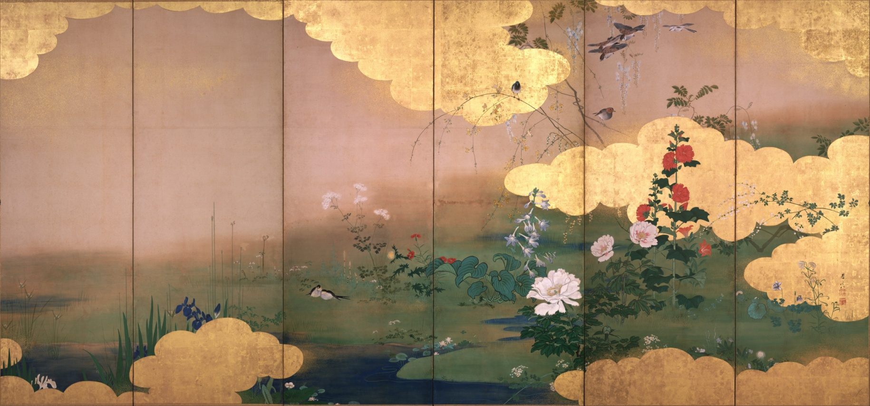
З кінця XVI століття основними формами живопису стають стінопис, картини на складних ширмах. Твори живопису прикрашають палаци аристократів, будинки городян, монастирі та храми. Розвивається стиль декоративних панно - дами-е. Такі панно писали соковитими фарбами на золотій фользі.

Slide 8
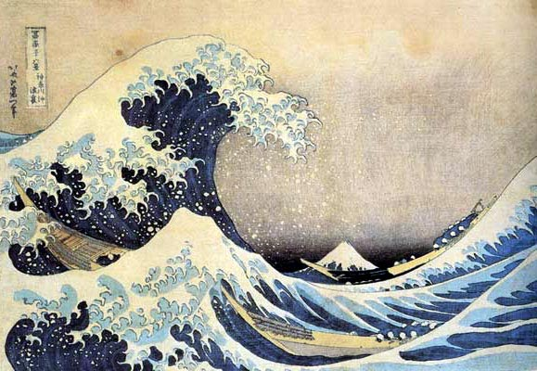
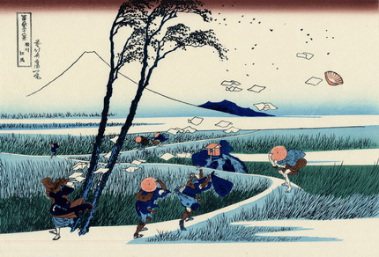
Найвищого рівня жанр японської гравюри досяг у творчості Кацусіка Хокусая. Йому властиві невідомі в японському мистецтві повнота охоплення життя, інтерес до всіх її сторін - від випадкової вуличної сцени до величних явищ природи

Slide 9
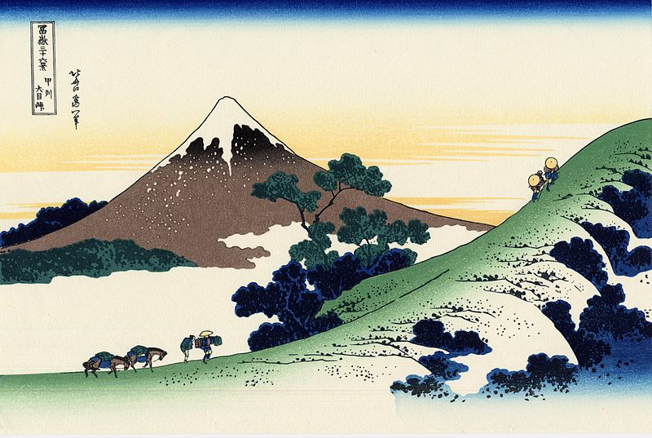
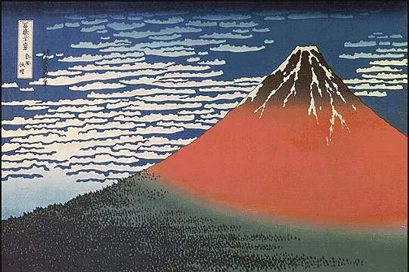
У віці 70 років Хокусай створює свою найвідомішу серію гравюр "36 видів Фудзі", за нею послідували серії "Мости", "Великі квіти", "Подорожі по водоспадів країни", альбом "100 видів Фудзі". Кожна гравюра - цінна пам'ятка живописного мистецтва, а серії в цілому дають глибоку, своєрідну концепцію буття, світобудови, місця людини в ньому.

Slide 10
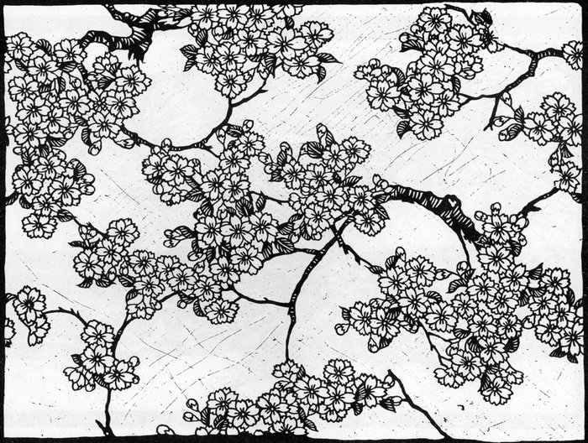
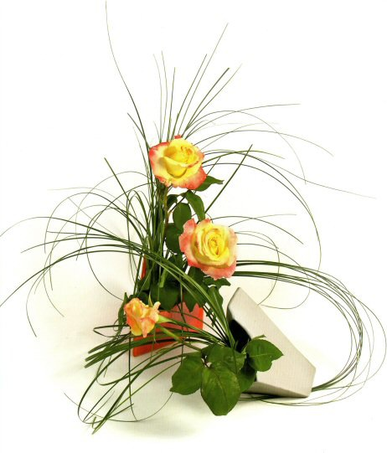
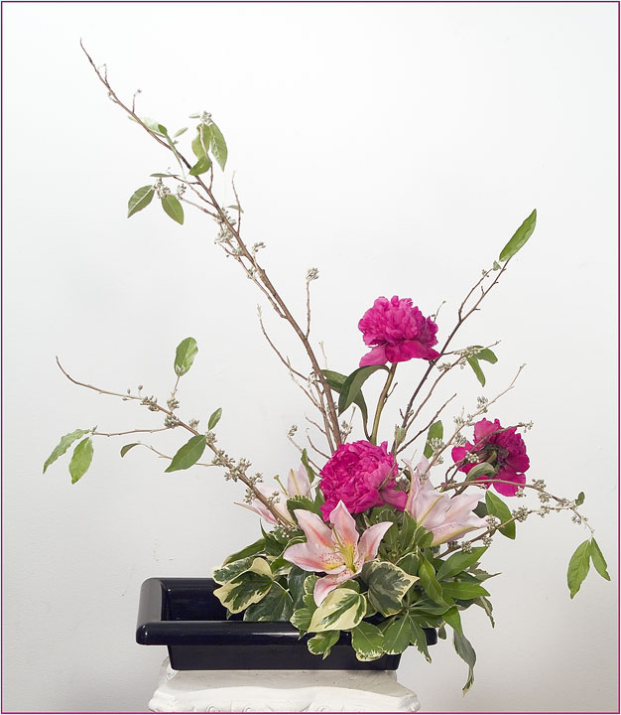
Ікебана
Японці з великим мистецтвом і смаком прикрашають ікебанами свій будинок, житло, місця роботи і відпочинку.

Slide 11
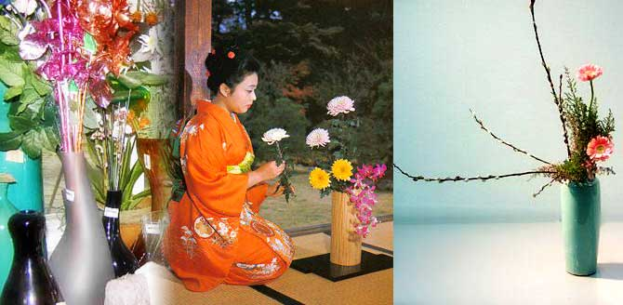
Це ціла філософія, свій особливий спосіб розуміння і пізнання навколишнього світу. Характерно, що кожна квітка або гілочка, на погляд японців, повинні мати певне значення. Часто, наприклад, висока гілочка означає небосхил, середня - людини, а найнижча - землю. Мініатюрність-характерна риса естетичного смаку японців їх філософського світогляду.

Slide 12
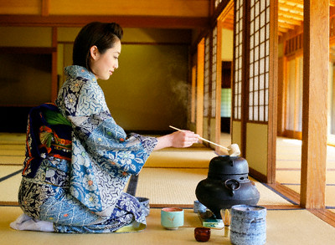
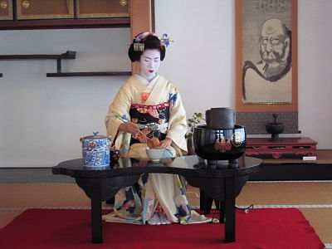
Чайна церемонія
Чайна церемонія - втілення єдності творчого начала, сприйняття природи, релігійно-філософського настрою і соціального спілкування.

Slide 13
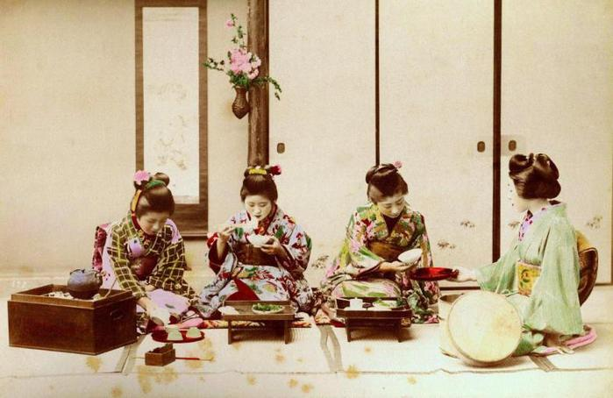
В основу чайної церемонії покладено чотири принципи »гармонія-єднання людини з природою, впорядкування світобудови; шанування-рівноправність всіх учасників, прояви поваги їх одне до одного; чистота - очищення через зустріч з прекрасним; тиша-умова для медитації. Вважалося, що реалізація цих принципів відкриває шлях для досягнення внутрішньої гармонії учасників церемонії.

Slide 14
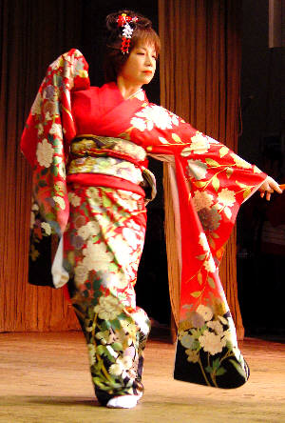
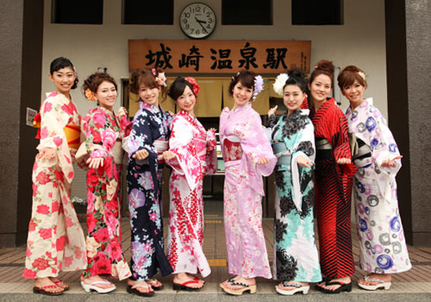
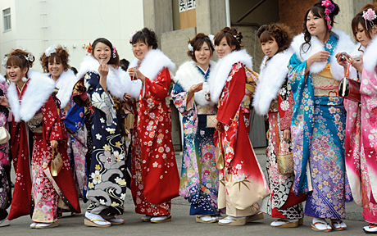
Національний японський костюм
Будь-який національний костюм так чи інакше відображає особливості матеріальної і культурного життя народу, в тому числі і національний характер. Це повною мірою відноситься і до кімоно, яке у XX столітті набуло великої популярності в світі.

Slide 15
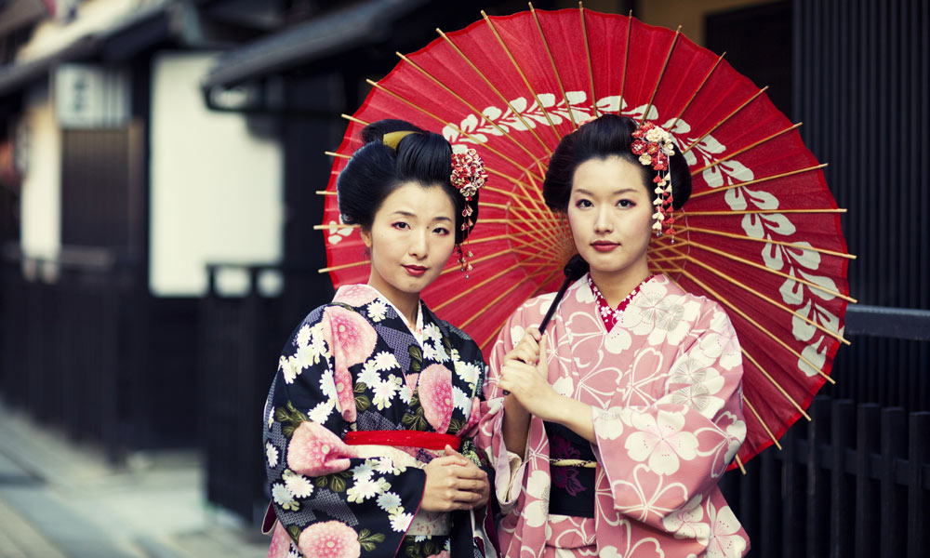
Кімоно не просто регламентує малюнок і ритм рухів, але і являється свого роду фокусом національної психології. Японка у кімоно втілює еталон стриманою грації, м'якої жіночності і скромності, надівши кімоно, не в змозі висловити ту природну гармонію пластики, якій чарують японки.

Slide 16
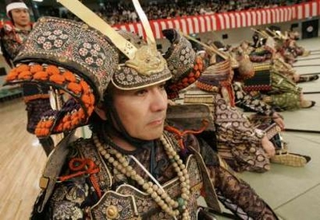
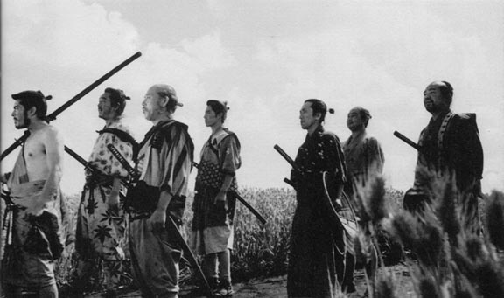
Японська культура в багатьох відносинах унікальна й вражаюча. Тут дивовижна ввічливість уживається зі сміливістю, відвагою та готовністю самопожертви самураїв.

Slide 17
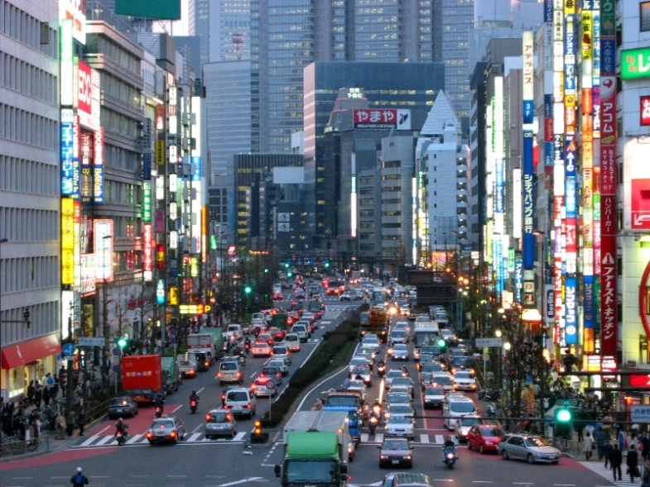
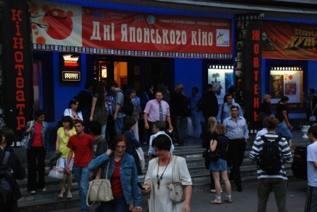
Японія до сих пір вважається дивовижною країною з безліччю цікавих традицій і речей.
Саме тому шлях розвитку Японії так несхожий на розвиток інших країн в епоху середньовіччя.. В останні роки в нашій країні інтерес до Японії помітно зростає. Відкриваються центри, де люди отримують можливість займатися японською мовою, ікебаною, знайомитися з чайною церемонією, японським театром і бойовими мистецтвами. Проводяться фестивалі японських фільмів.

Slide 18
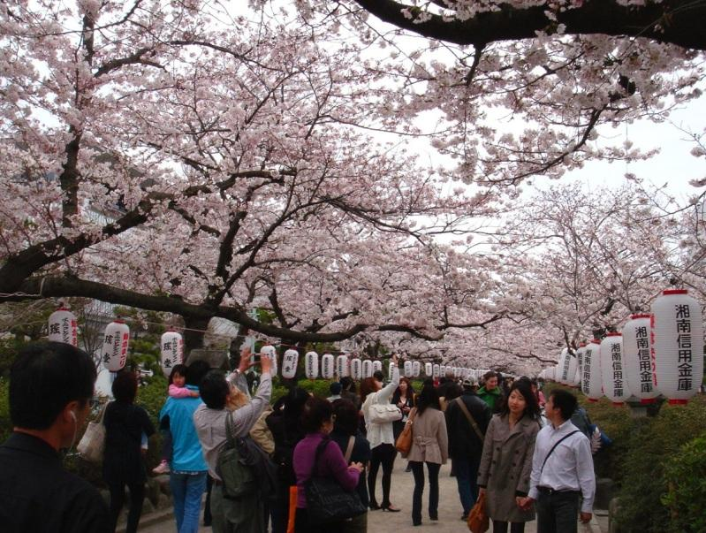
Презентацію підготувала
учениця 11-А класу
Фурман Ольга
Notes:
Презентацію підготувала
учениця 11-А класу
Фурман Ольга

